Slide 1

Contrados
Contratantes
IFSP Campus Caraguatatuba
2° ano - Integrado
Projeto e Modelagem de Sistemas
Kleucio Claudio
Camilly Aline
Camilly Santos
Evelyn Pedrosa
Guilherme Rodrigues
João Vitor Ferreira
Laís Reis Melo
Elena Bueno
Ísis de Britto
Kelli Catarina
Lívia Pereira
Rebeca Cabral

Slide 2
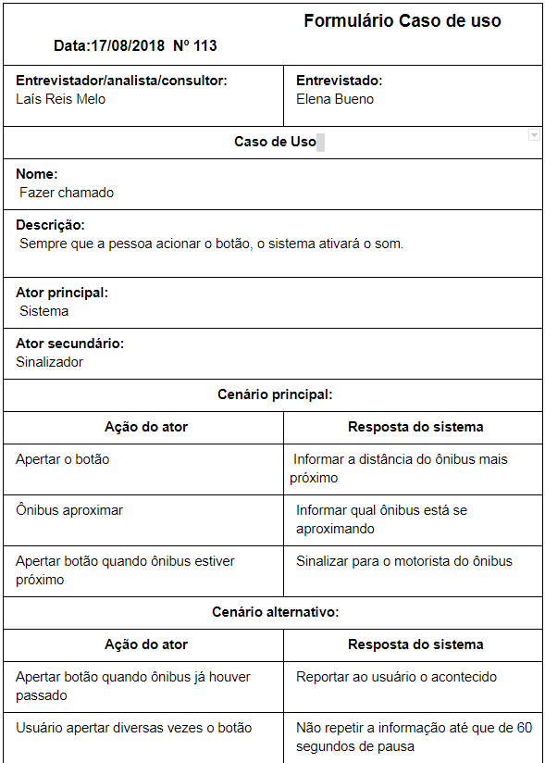
Descrição de Casos de Uso

Slide 4
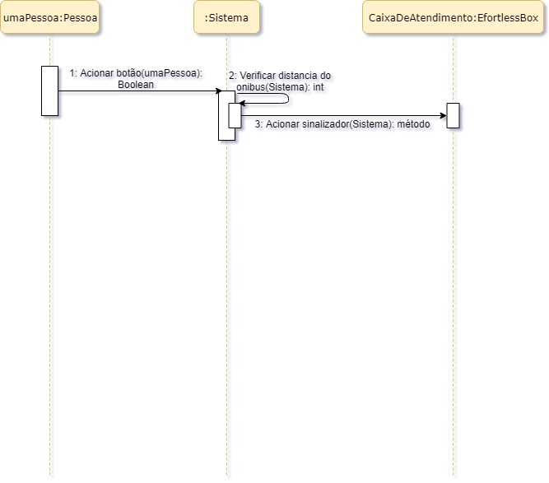
Diagramas de sequências:

Slide 5
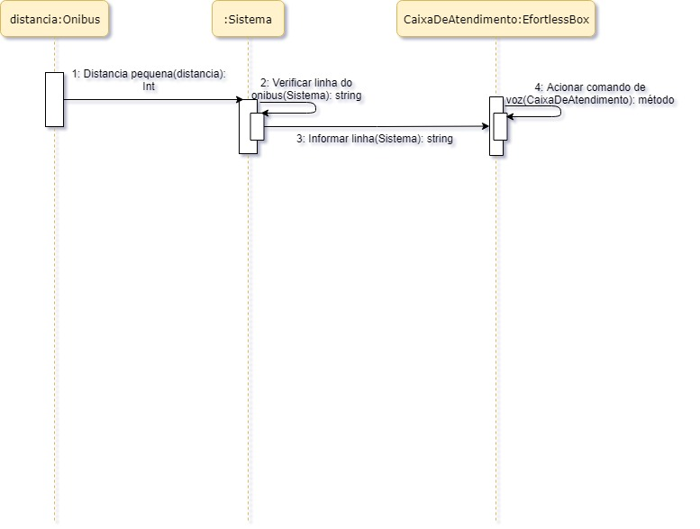
Diagramas de sequências:

Slide 6
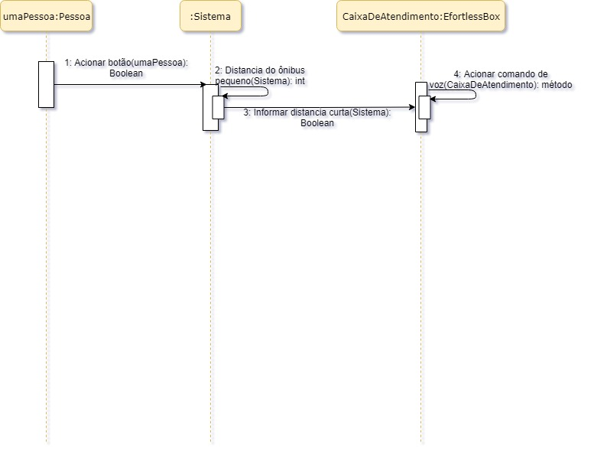
Diagramas de sequências:

Slide 7
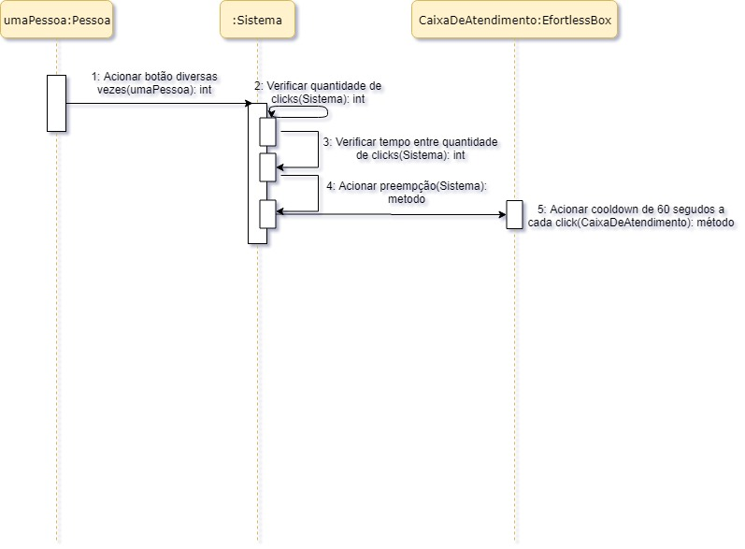
Diagramas de sequências:

Slide 9
Elaboração do projeto – estado atual
Projeto já realizado

Slide 10
Projeto contratado – Estado atual de andamento do projeto.
Elaboração do programa (Em andamento)
Elaboração da simulação do programa (Em andamento)

